Slide 1


Trabajo integrador: Text Mining de Tweets.
Grupo 10: Gastón Ortiz y María Eugenia Perotti

Slide 2
Objetivo
Explotar tweets publicados el distanciamiento social preventivo y obligatorio, con el fin de extraer conocimiento para realizar análisis de sentimiento y modelamiento de tópicos.

Slide 3
Etapas
Obtención de Tweets
Sentiment Analysis
Topic Modeling
EDA y limpieza

Slide 4
Obtención de tweets

Slide 5
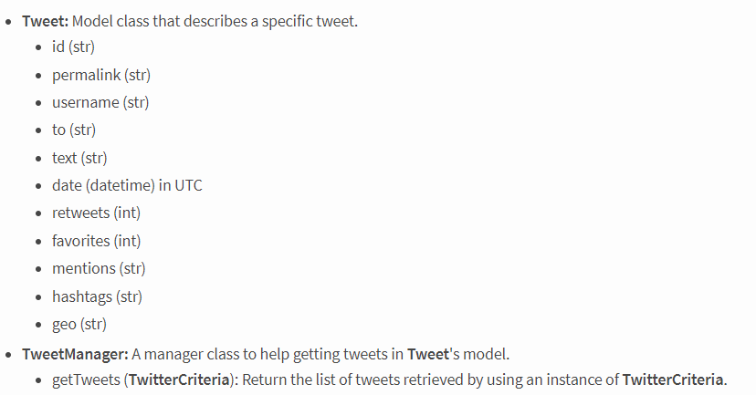
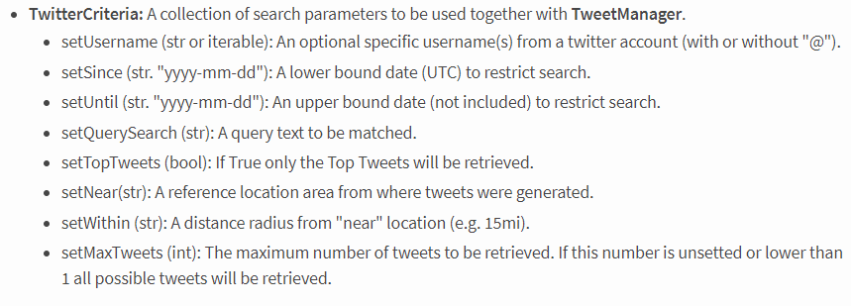
Biblioteca: GetOldTweets3

Slide 6
Ciudades
Buenos Aires
Cordoba
Rosario
Mendoza
Tucumán
San Juan
Neuquén
Paraná
Comodoro Rivadavia
@Cuentas
Ministerio de Salud de la Nación | @msalnacion
Casa Rosada | @CasaRosada
Horacio Rodríguez Larreta | @horaciorlarreta
Alberto Fernández | @alferdez
Alberto Fernández Prensa | @alferdezprensa
Axel Kicillof | @Kicillofok
Cristina Kirchner | @CFKArgentina
#Hashtags
#covid19
#covid
#coronavirus
#cuarentena
#albertofernandez
Fechas
Anuncios de extensión de cuarentena

Slide 7
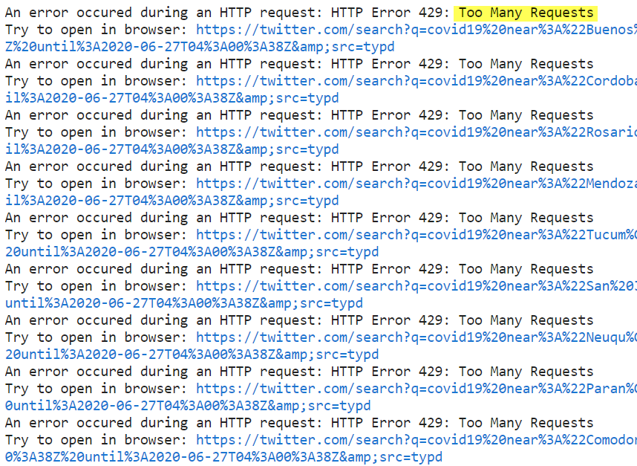
Merges incrementales
Clasificados
Recién obtenidos
DataFrame consolidado

Slide 8
EDA y limpieza

Slide 9
Limpieza
Trolls
Medios de comunicación
Duplicados
Tópicos

Slide 10

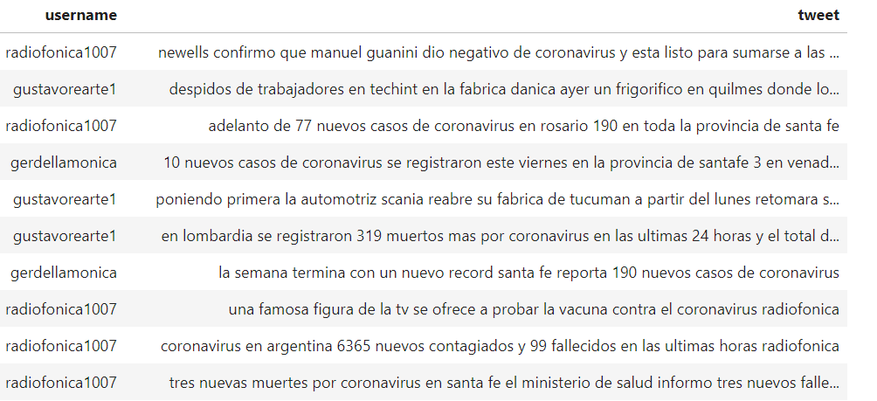
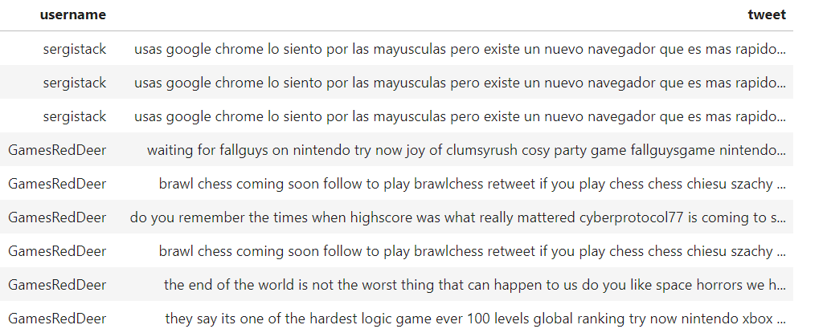
Por usuario: Trolls y Medios.

Slide 11
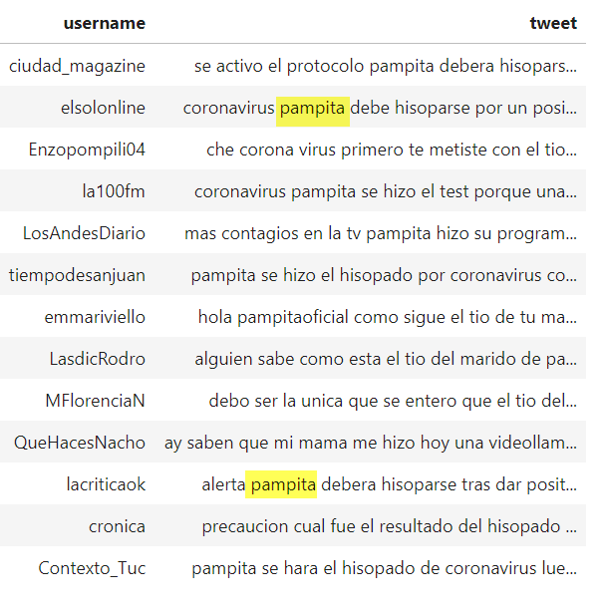
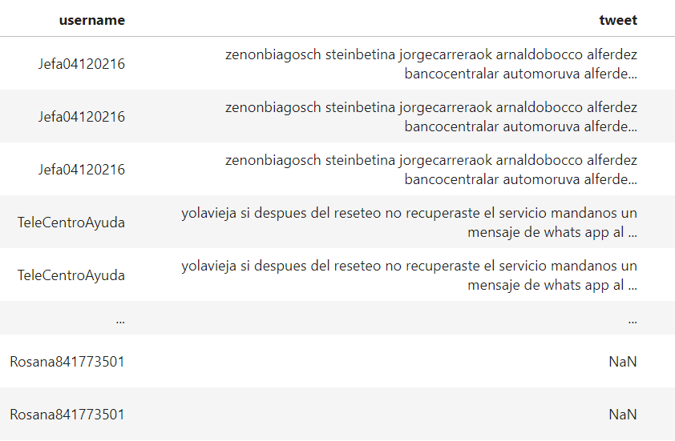
Por contenido: duplicados y tópicos irrelevantes.

Slide 12
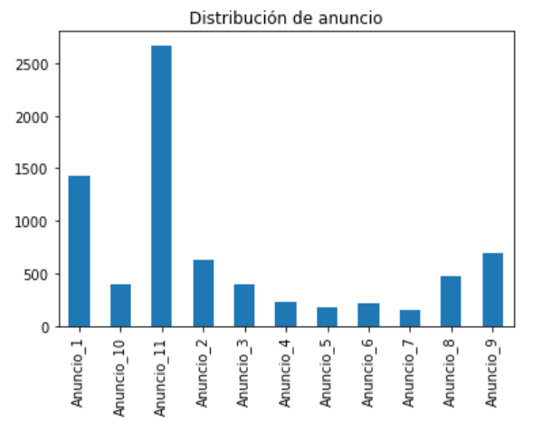
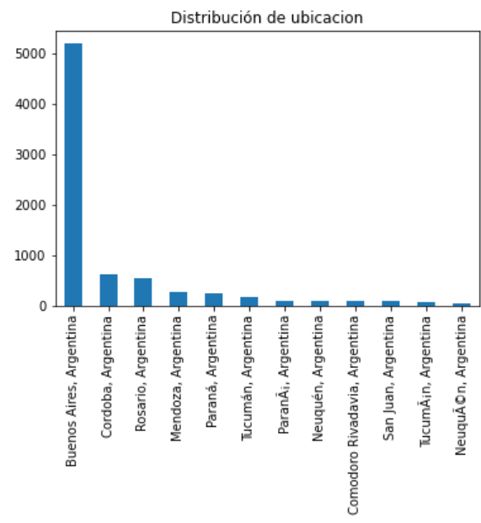
EDA: Distribución de datos.

Slide 13
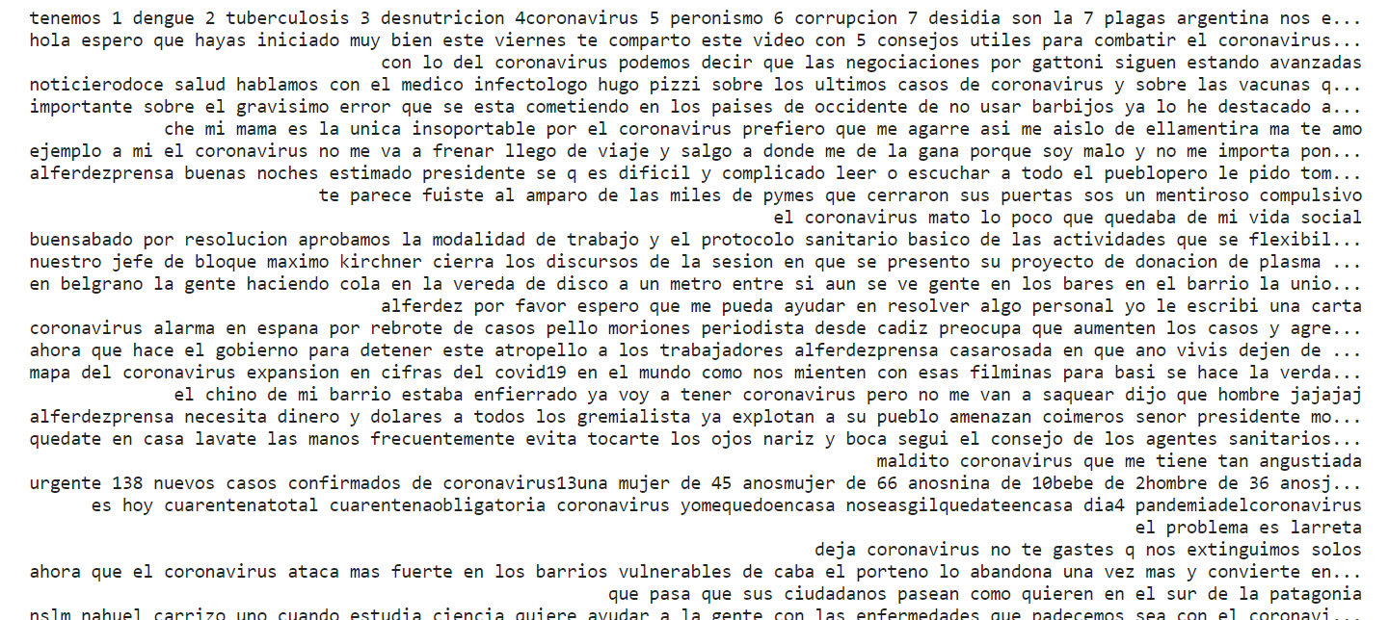
Tweets

Slide 14
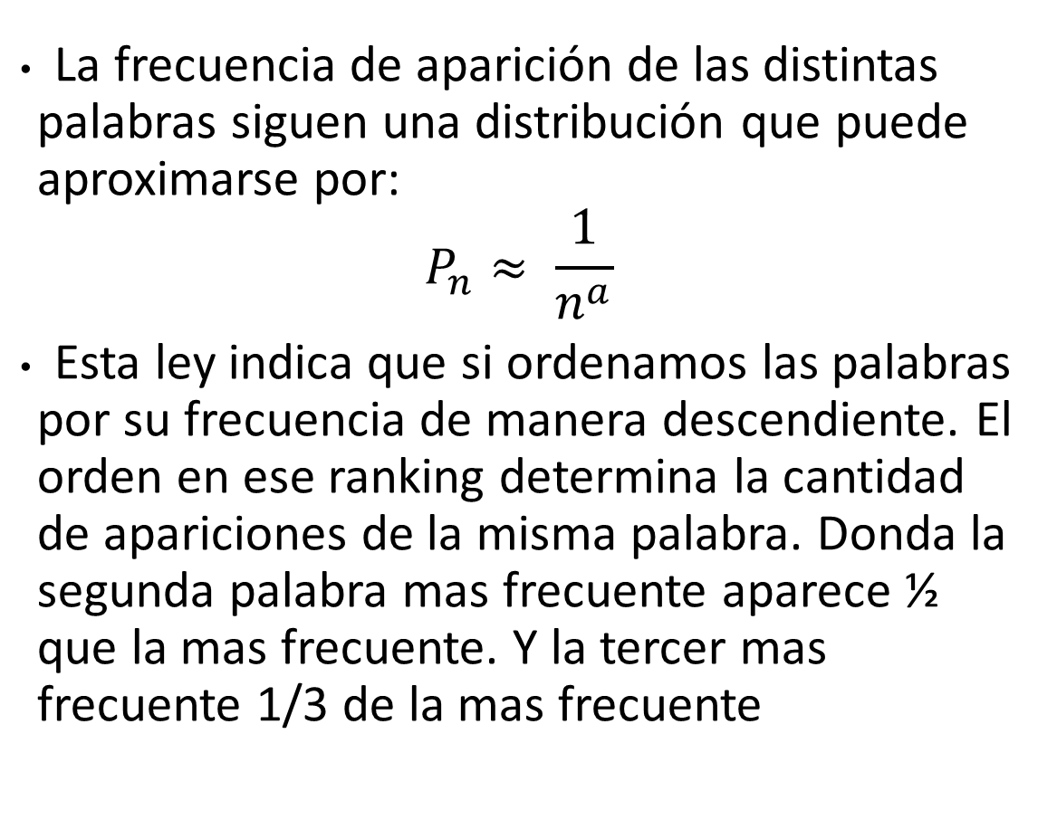
Ley de Zipf
La frecuencia de aparición de las distintas palabras siguen una distribución que puede aproximarse por:
$$P_{n}≈ \frac{1}{n^{a}}$$
Esta ley indica que si ordenamos las palabras por su frecuencia de manera descendiente. El orden en ese ranking determina la cantidad de apariciones de la misma palabra. Donda la segunda palabra mas frecuente aparece ½ que la mas frecuente. Y la tercer mas frecuente 1/3 de la mas frecuente

Slide 15
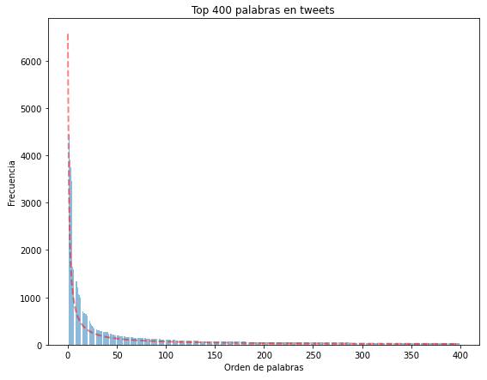
Palabra | Frecuencia
De | 6567
El | 4435
La | 3905
En | 3749
No | 1644
Los | 1584
Por | 1477
Del | 1344
Se | 1339

Slide 16
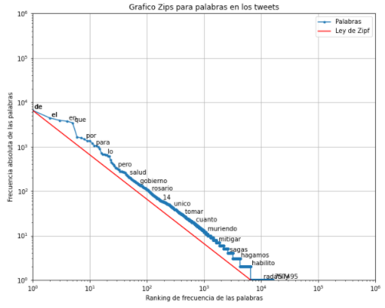
Frecuencia absoluta vs ranking de frecuencia
En el grafico si ve que las frecuencia de ocurrencia de las palabras sigue aproximadamente la ley de Zipf. La línea roja seria el caso en el que las palabras sigan exactamente una distribución Zipf. Se aprecia que la frecuencia de las palabras es un poco mas elevada de lo que la ley Zipf prevee.

Slide 17
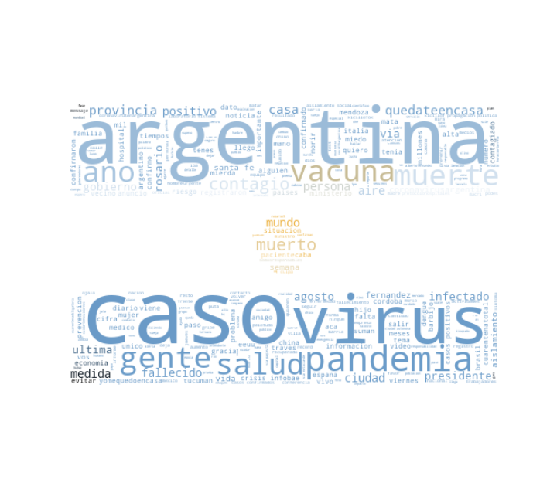
Nube de Palabras
Las nubes de palabras permiten ver cuales son las palabras mas utilizadas de manera fácil e intuitiva.

Slide 18
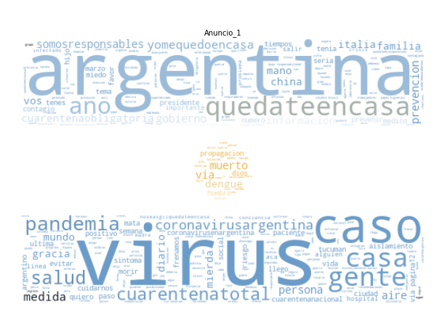
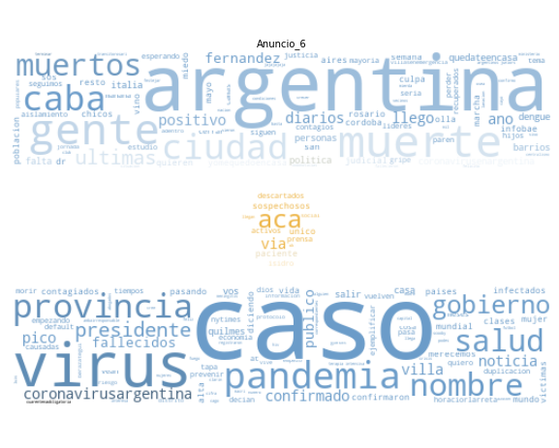
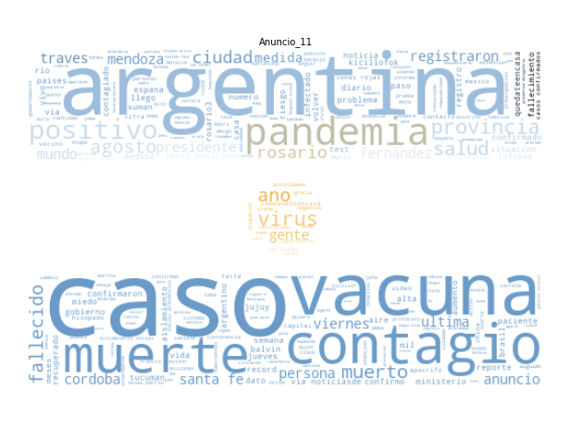
Nube de palabras en diferentes anuncios

Slide 19
Sentiment Analysis
Clasificación de Tweets en Neutrales, Positivos y Negativos.

Slide 20
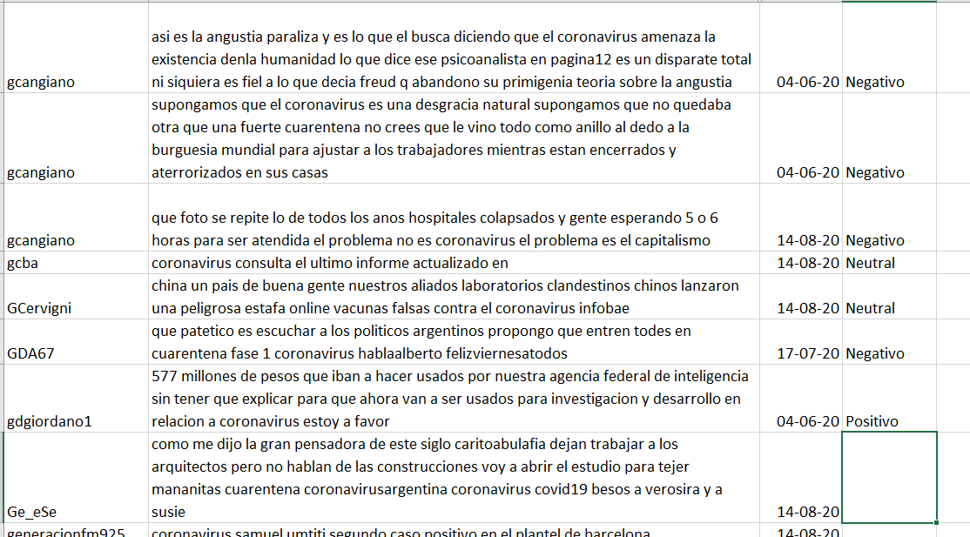

Mechanical Turk
Neutral
Sin opinión
Negativo
En contra de la cuarentena
Positivo
A favor de la cuarentena
Aproximadamente 3000 imputaciones manuales.

Slide 21
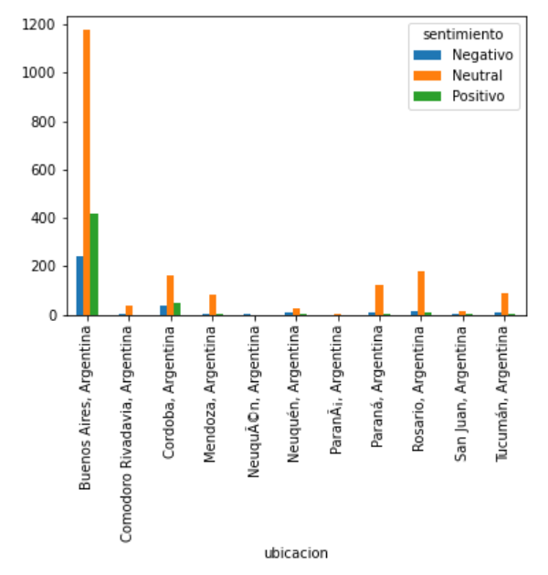
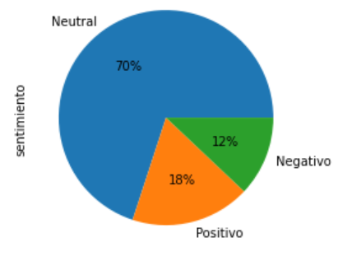
Distribución de sentimiento

Slide 22
Procesamiento de palabras
Signos de puntuación
Stop words
Tokenización
Lematización
Vectorización

Slide 23
Modelos
Neutral
Binario
Clasificaciones neutrales incluidas.
Sólo clasificaciones positivas y negativas.
Muestras: 800.
Mejor balanceado: 60% positivos y 40% negativos.
Muestras: 2700.
Muy desbalanceado: 70% neutrales, 12% negativos y 18% positivos.

Slide 24
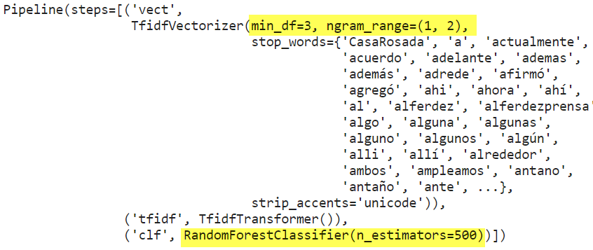
Neutral: mejor estimador.

Slide 25
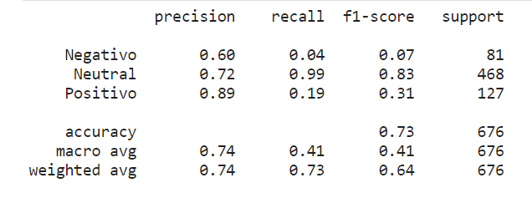
Neutral: Performance.
Recall muy malo: en los casos de “Negativo” y “Positivo”, el modelo no es bueno para detectar los verdaderos positivos.
Notes:
mide la capacidad (qué tan "sensible" es) del modelo de detectar los **verdaderos positivos (TP)** sobre todos los casos que son positivos

Slide 26
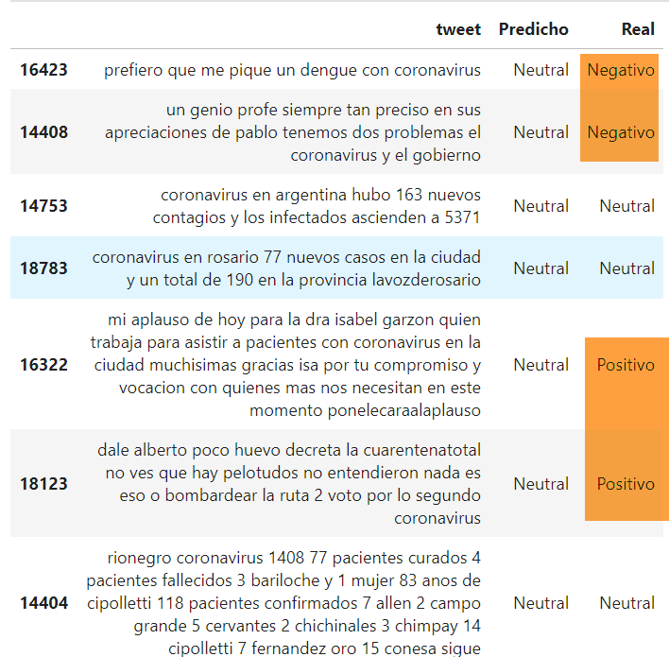
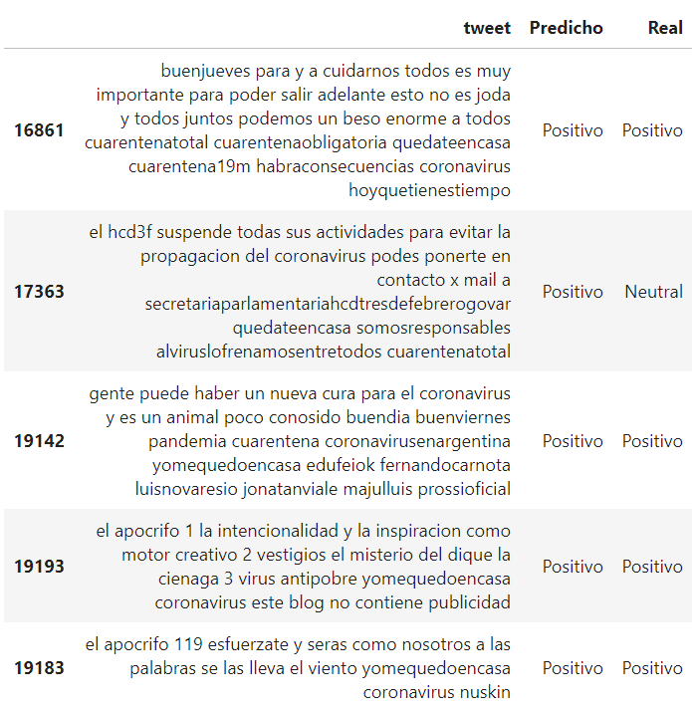
Neutral
Clasificación de Tweets

Slide 27
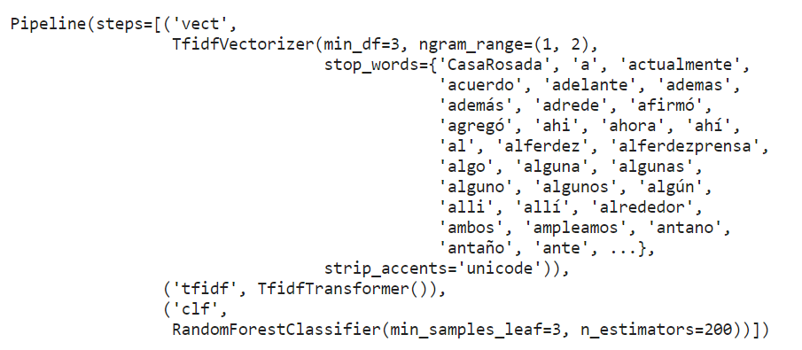
Binario: mejor estimador.

Slide 28
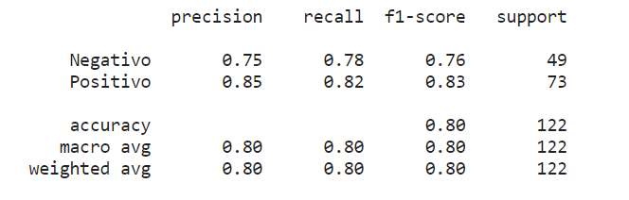
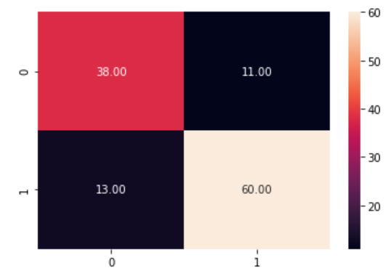
Binario: Performance.
Notes:
mide la capacidad (qué tan "sensible" es) del modelo de detectar los **verdaderos positivos (TP)** sobre todos los casos que son positivos

Slide 29
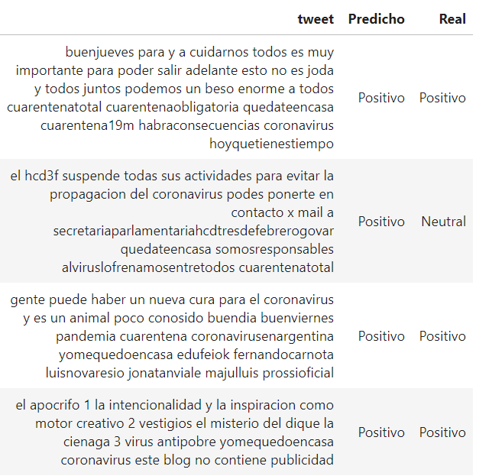
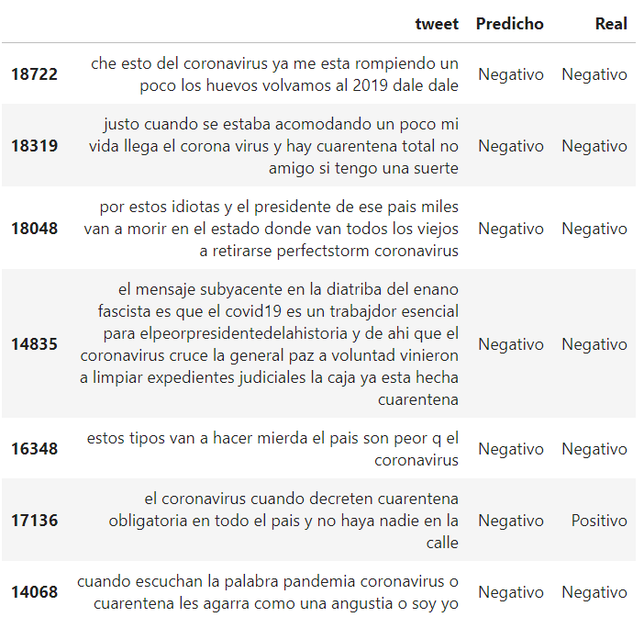
Binario
Clasificación de Tweets

Slide 30
Conclusiones Clasificación
Es mejor hacer el modelo sin casos neutrales.
TF-IDF resultó ser el mejor vectorizador.
RandomForest como mejor clasificador.
Posible mejora: lexicon personalizado.
Notes:
Eliminación de Outliers fue definitoria.
Selección de Features.

Slide 31
Topic Modeling
Modelos que tratan de descubrir los temas que componen los diferentes documentos del corpus

Slide 32
Modelos utilizados
Latent Dirichlet Allocation(LDA)
Latent Semantic Indeixing(LSI)
Hierarchical Dirichlet Process(HDP)

Slide 33
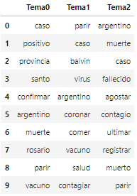
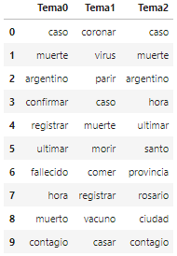
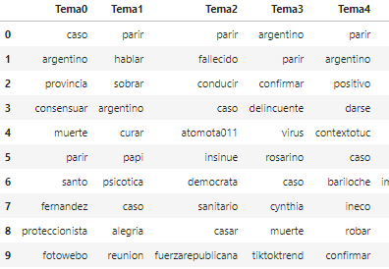
Temas encontrados por los modelos
LDA
LSI
HDP

Slide 34
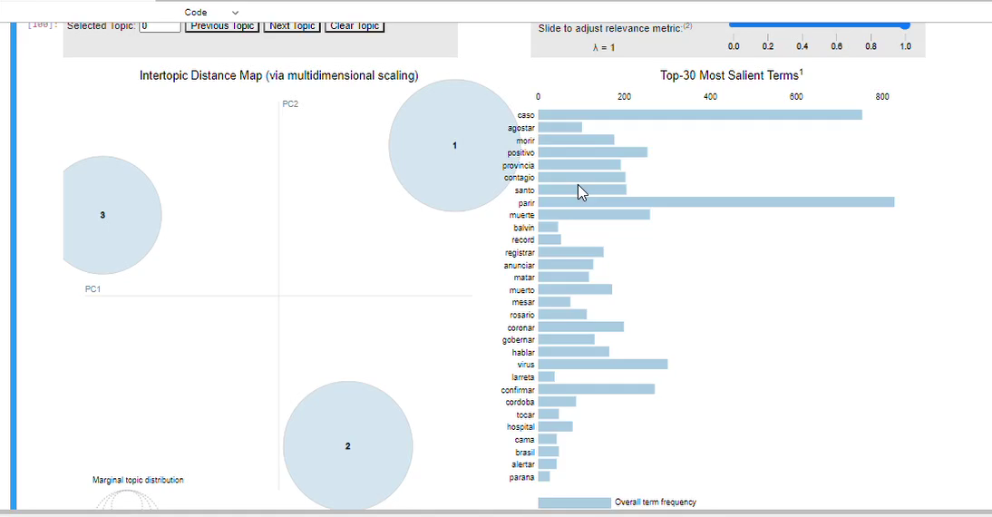
Grafico interactivo para visualizar los temas

Slide 35
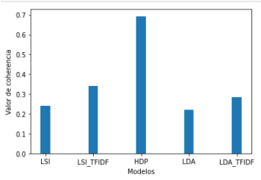
Evaluación con valor de coherencia
¿Que es la coherencia?
Si un como humano razona que las palabras:
gato, perro, caballo, oso
pertenecen al grupo de animales. Pero si les muestro las siguientes palabras:
Cristiano, perro, Messi, animal
Uno pensaría que se habla de futbol. Por lo tanto las palabras cambian de significado dependiendo del contexto por lo cual esta métrica no es de mucho fiar.

Slide 36
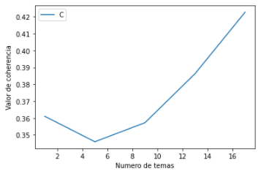
Numero de temas
Aunque el valor de coherencia aumenta a medida que mas temas se agrupan, nos quedamos con 3 temas por su fácil interpretabilidad.

Slide 37
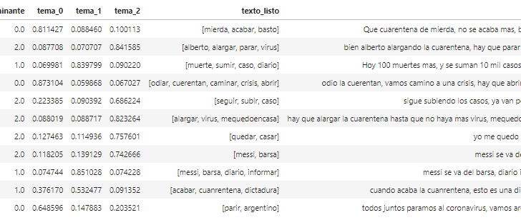
Algunos ejemplos de agrupación

Slide 38
Conclusiones Topic Modeling
La agrupación por tema da para mucho debate, ya que los resultados dependen del problema al que se enfrente y del criterio del investigador.
Mientras más chico es el contenido de cada documento, mas difícil es su agrupación.
Se logró agrupar relativamente bien. El algoritmo suele agrupar en negativo, positivo y neutro.
Notes:
Eliminación de Outliers fue definitoria.
Selección de Features.

Slide 39



Muchas gracias… ¡especialmente a los profes!

